Slide 1
第三章 商品分类
商品分类概念
  根据一定的目的，为满足某种需要，选择适当的分类标志或特征，将商品集合体科学地、系统地逐次划分为不同的大类、中类、小类、品类或品目、品种、乃至规格、品级、花色等细目的的过程，称为商品分类。
商品分类的意义
  是我国部门、企业实施管理活动的基础。
  有利于开展商品研究工作。
  有利于实施、制定标准化。
  便于消费者选购商品。
外贸商品学

Slide 2
一、商品分类的基本方法
㈠线分类法
  也称层级分类法。表现形式是大类、中类、小类、细类等，将分类对象一层一层地进行划分、逐级展开。
  优点：层次性好，能较好反映类目之间的逻辑关系，符合传统应用习惯，适合于手工和计算机处理。
  缺点：分类结构弹性差。
㈡面分类法
  也称平行分类法。
  优点：可以大量扩充，结构弹性好，不必预先确定好最后的分组，便于计算机管理等。
  缺点：不能充分利用容量，组配结构太复杂，不便于手工处理等。
外贸商品学

Slide 3
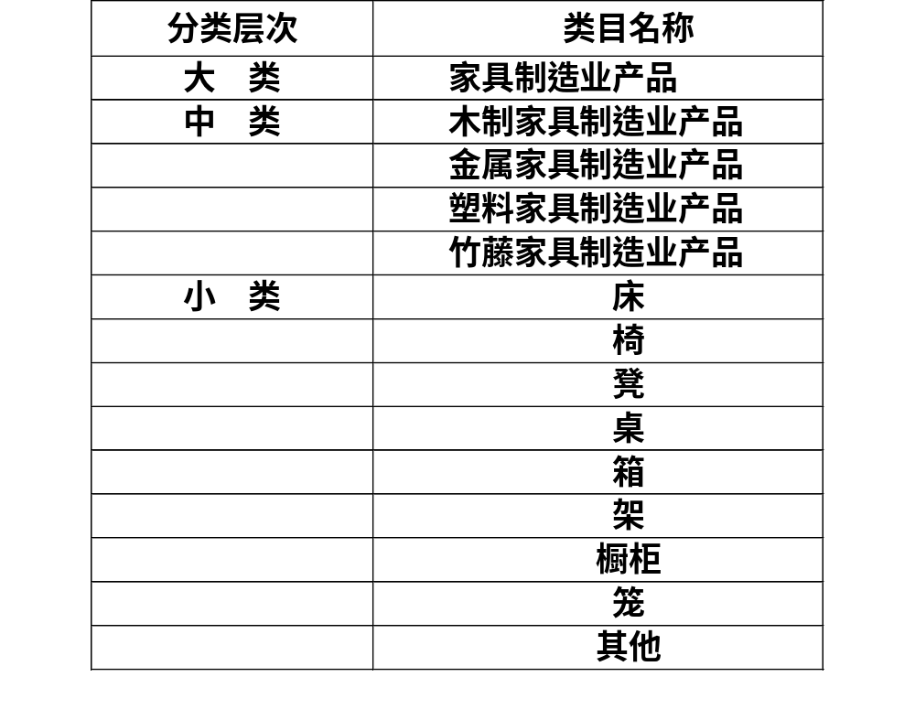
例：线分类法
外贸商品学

Slide 4
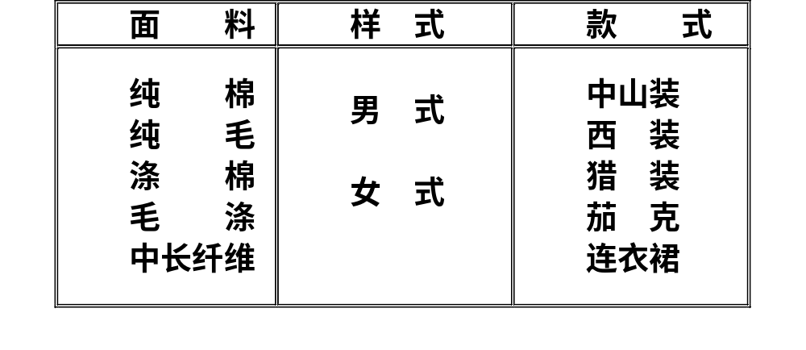
例：面分类法
外贸商品学

Slide 5
二、选择分类标志的基本原则
目的性：满足分类的目的和要求。
区分性：能在本质上把不同类别商品区分开来。
适应性：能划分规定范围内的所有商品，并有不断补充新商品的余地。
唯一性：同一范围（层次）内只能采用一种分类标志；分类后的每个商品品种（或类组）只能出现在一个类别里。
层次性或关联性：商品之间是并列或从属关系。
简便性：易行，有利于采用数字编码和运用电子计算机进行处理。
外贸商品学

Slide 6
常见分类标志
商品用途
  煤炭按用途可分为炼焦煤、动力煤、化工用煤和生活用煤 ；
  钢铁按用途可分为结构钢，工具钢和特殊用途钢等。
商品来源
  纺织品按原料可分为棉织品、毛织品、麻织品、丝织品、化纤织品、矿物性纤维织品、金属性原料织品等。
商品加工方法
  茶叶可分成全发酵茶（红茶）、半发酵茶（乌龙茶）、后发酵茶（黑茶）和不发酵茶（绿茶）。
商品化学成分
  化肥可以划分为氮肥、磷肥、钾肥、复合肥。
商品外形
  钢材根据形状分为型钢、钢板、钢管、钢丝等
其他分类标志有：商品性质、产地、生产季节等。
外贸商品学

Slide 7
四、国家标准商品分类
GB7635/T--2002《全国主要产品分类与代码》：是国民经济统一核算、国家经济信息系统建立的基础，适用于计划、统计、会计、业务等工作；
本标准有又分成两部分：可运输产品GB7635.1和不可运输产品GB7635.2；
分类结构：前5层次结构依次位大部类、部类、大类、中类和小类，每层为一位码，与CPC码（联合国“主要产品分类”体系）一致；第六层是根据我国情况新增，为三位码，称为细类。
总计有51219个产品类目。
外贸商品学

Slide 8
GB7635/T—2002的代码结构
× × × × × × × ×
大部类
部类
大类
中类
小类
细类
外贸商品学

Slide 9
五、商品条形码
种类：常用的条形码有；通用产品条形码（Uniform Product Code），简称UPC条形码；国际物品条形码（International Article Number Bar Code），简称EAN条形码；二五条形码（Code25）；三九条形码（Code39）；库德巴条形码（Codabar Bar Code）等五种。以EAN、UPC两种最常见。
外贸商品学

Slide 10
条形码形式
条码：用于机器扫描，分成起始符、分隔符、终止符三部分；
数字：用于人眼识别，含义与条码相同。
每个条码有及其严格的编码、结构、尺寸及技术要求。
  案例：福尔摩斯探案故事中用条码破案的故事。情节可信吗？
    每个条码有7个基本单元组成，并按0-1进制进行压缩计算，基本单元的尺寸为0.33mm。
外贸商品学

Slide 11
1．EAN条形码
1977年2月成立欧洲物品编码协会（简称EAN），1981年改名国际物品编码协会,仍简称EAN。现在EAN会员已遍及六大洲的50多个国家和地区。
没有条形码的商品，难以在国际市场上流通，也不能进入超级市场。
1988年12月，中国物品编码中心正式成立，1991年4月，中国物品编码中心加入EAN。
EAN条形码有13位标准条形码（EAN-13条码）和8位缩短条码（EAN-8条码）两种版本。
外贸商品学

Slide 12
EAN-13条码的结构如下：
条形码符号
×× ××××× ××××× ×
数字码
前缀码
制造厂商代码
商品标识代码
校验码
外贸商品学

Slide 13
部分国家地区条形码前缀码
美国、加拿大 00-09
以色列 729
丹麦 57
（店内码） 20-29
委内瑞拉 759
挪威 70
日本 45-49
乌拉圭 773
瑞士 76
比利时/卢森堡 54
玻利维亚 773
西班牙 84
芬兰 64
智利 780
奥地利 90-91
瑞典 73
厄瓜多尔 786
新西兰 94
意大利 80-83
古巴 850
斯洛文尼亚 383
荷兰 87
捷克 859
德国 400-440
澳大利亚 93
韩国 880
台湾 471
保加利亚 380
新加坡 888
拉脱维亚 475
克罗地亚 385
马来西亚 893
斯里兰卡 479
俄罗斯 460-469
越南 977
香港 489
爱沙尼亚 474
墨西哥 750
塞浦路斯 529
立陶宛 477
哥伦比亚 770
马耳他 535
菲律宾 480
秘鲁 775
葡萄牙 560
希腊 520
阿根廷 779
波兰 590
马其顿 531
巴拉圭 784
匈牙利 599
爱尔兰 539
巴西 789
毛里求斯 609
冰岛 569
斯洛伐克 858
阿尔巴尼亚 613
罗马尼亚 594
南斯拉夫 860
中国大陆 690-692
南非 600-601
泰国 885
法国 30-37
摩洛哥 611
印度 890
英国 50
土耳其 619、869
印度尼西亚 899
外贸商品学

Slide 14
2．UPC条形码
1973年，美国统一代码委员会（Uniform Code Committee）与IBM公司联合推出UPC条码，用于食品杂货类和超级市场中绝大多数商品的编码。世界各国出口到美国、加拿大的商品必须印有UPC码。
UPC码也有两种：UPC－A（12位条码）和UPC－E码（8位）。
外贸商品学

Slide 15
UPC－A码的含义
条形码符号
× ××××× ××××× ×
数字码
前缀码
制造厂商代码
商品标识代码
校验码
外贸商品学

Slide 16
UPC－A码前缀码
0：为标识规定重量包装的商品；
2：为标识不规定重量包装的商品；
3：医药卫生商品；
5：用信用卡销售的商品；
7：中国申报的UCC会员专用；
1、6、8、9：备用码。
外贸商品学

Slide 17
商品条形码的发展
EAN和UCC的融合
  1997年7月，EAN与UCC第二次签署合作协议（ 称为EAN/UCC 联盟II），EAN成员申请UPC码必须通过EAN组织，并同时成为EAN/UCC成员；
  2002年11月，UCC正式加入EAN；
  2005年1月1日起，EAN码也可在北美使用，北美地区也将采用EAN码标识商品。UPC码将逐渐退出历史舞台。
外贸商品学

Slide 18
六、商品分类和编码协调制度
《商品分类和编码协调制度》
  简称为H.S（Harmonized Commodity Description and Coding System---H.S System H.S System ）
  在《海关合作理事会分类目录》(CCCN)(现为WCO，世界海关组织)和《国际贸易标准分类》(SITC) 基础上编制而成。
  1988年1月1日在国际上开始实施。
  目前使用的2012年版本（第6次修订版）。
  已有200个国家(地区)使用《协调制度》。
  我国从1992年１月１日开始在税则及统计目录采用H.S。
H.S是一个多用途的国际贸易商品分类目录。
外贸商品学

Slide 19
《协调制度》的主要特点
完整、系统、通用、准确
  １.完整——在各类章列有起到“兜底”作用的“其他”目。
  ２.系统——科学原理和规则，照顾了商业习惯和实际操作的可能。
  ３.通用——有效统一性，使得各国纷纷采用。
  ４.准确——目的概念明确，内涵和外延明了，不重复。
外贸商品学

Slide 20
（一）H.S编码的基本组成
H.S编码正文，包括：
  H.S的税目和子目。
  H.S的类注释、章注释、子目注释。
  H.S的解释总规则。
辅助文献――无法律约束
  H.S解释。共4册，240万字。
  字母索引。
  意见汇总。
  与CCCN、SITC的号列对照。
H.S公约
外贸商品学

Slide 21
（二）H.S编码的基本结构
H.S共分为21类、99章、1241节、8194目。其中，第77章、98章和99章留空，用以增补新商品（第77章）和供各缔约国专用（第98和99章）。
采用6位数字编码：
  H.S ×× · ×× · × ×
  章号 子目号 一级子目 二级子目
  部分四位数税(品)目下分出一级子目（第五位数）和二级子目（第六位数）
我国H.S采用8位数字商品编码。其中后2位数字码根据我国关税、统计和贸易管理需要而设。
外贸商品学

Slide 22
共21类97章
第一类：活动物；动物产品
第二类：植物产品
第三类：动植物油、脂及其分解产品； 精制的食物油脂；动植物蜡
第四类：食品；饮料、酒及醋；烟草、烟草及烟草替代品的制品
第五类：矿产品
第六类：化学工业及其相关工业的产品
第七类：塑料及其制品；橡胶及其制品
第八类：生皮、皮革、毛皮及其制品；鞍具及挽具；旅行用品、手提包及类似容器；动物偿线（蚕胶丝除外）制品
第九类：木及木制品；木炭；软木及软木制品；稻草、秸秆、针茅或其他编结材料制品；篮筐及柳条编结品
第十类：木浆及其他纤维状纤维素浆；回收（废碎）纸或纸板；纸、纸板及其制品
第十一类：纺织原料及纺织制品
第十二类：鞋、帽、伞、杖、鞭及其零件；已加工的羽毛及其制品；人造花
第十三类：石料、石膏、水泥、石棉、云母及类似材料的制品；陶瓷产品；玻璃及其制品
第十四类：天然或养殖珍珠、宝石或半宝石、贵金属、包贵金属及其制品；仿首饰；硬币
第十五类：贱金属及其制品
第十六类：机器、机械器具、电气设备及其零件；录音机及放声机、电视图像、声音的录制和重放设备及其零件、附件
第十七类：车辆、航空器、船舶及有关运输设备
第十八类：光学、照相、电影、计量、检验、医疗或外科用仪器及设备、精密仪器及设备；钟表；乐器；上述物品的零件、附件
第十九类：武器、弹药及其零件、附件
第二十类：杂项制品
第二十一类：艺术品、收藏品及古物
外贸商品学

Slide 23
（三）商品名称的分类和编排规律
类、章下加有类注、章注和子目注释，设在类，章之首（见下页）。
从类看，基本按社会生产分工（生产部类）分类。
  第1类到第4类是农副产品，从第5类到21类是工业品。
  如农业在第一，二类；化学工业在第六类；纺织工业在第十一类；冶金工业在第十五类；机电制造业在第十六类等。
外贸商品学

Slide 24
例：第十七类 车辆、航空器、船舶及有关运输设备
第八十八章 航空器、航天器及其零件
子目注释：
  子目号8802.11至8802.40所称“空载重量”，是指航空器在正常飞行状态下，除去机组人员、燃料及非永久性安装设备后的重量。
总注释
  本章包括气球、飞艇及无动力航空器（税号88.01）；其他航空器、航天器（包括卫星）及其运载工具（税号88.02）；某些相关装置，例如，降落伞（税号88.04）；航空器的发射装置、甲板停机装置及地面飞行训练器（税号88.05）。根据第十七类注释的规定（参见第十七类总注释），本章也包括上述设备的零件。
  不完整或未制成的航空器（例如，未装有发动机或内部设备的航空器），只要它们具有完整品或制成品的基本特征，应按相应的完整或制成的航空器归类。
88.01 气球及飞艇；滑翔机、悬挂滑翔机及其他无动力航空器：
10 — 滑翔机及悬挂滑翔机
90 — 其他
外贸商品学

Slide 25
从章来看，基本上按商品的自然属性或用途（功能）来划分。
  如：第1至83章基本按商品的自然属性来分章，按动、植、矿物质和先天然后人造的顺序排列。
    原因是其种类、成分或原料容易区分，同时商品价值的高低往往取决于构成商品本身的原材料。
  又如第64至65章和84至97章，是按货物的用途/功能来分章的，第64章是鞋，第65章是帽；第84章是机械设备，第85章是电气设备，第87章是车辆,第89章是船舶等。
    这样分类的原因一是因为这些物品往往由多种材料构成，难以将这些物品作为某一种材料制成的物品来分类；二是商品的生产也与社会分工（行业）有关。
外贸商品学

Slide 26
从品目的排列看,一般也是按动，植，矿物质顺序排列，而且更为明显的是原材料先于成品，加工程度低的产品先于加工程度高的产品，列名具体的品种先于列名一般的品种。
  如在第44章内：
    税(品)目号4403是原木；
    4404至4408是经简单加工的木材；
    4409至4413是木的半制成品；
    4414至4421是木制品。
外贸商品学

Slide 27
举例：
鳗鱼苗 编码：０３ ０１ ９ ２ １ ０
含义：章号 子目号 １ ２ ３ ４级子目
第一类 活动物；动物产品
第三章 鱼、甲壳动物、软体动物及其他水生无脊椎动物
  03.01 活鱼：
  1000 — 观赏鱼
  1000.90 — 其他活鱼：
  .
  .
  .
  9100 — — 鳟鱼
  9110 — — —鳟鱼苗
  9190 — — — 其他
  9200 — — 鳗鱼
  9210 — — —鳗鱼苗
  9290 — — — 其他
  9300 — — 鲤鱼
  9900 — — 其他
外贸商品学

Slide 28
如何确认商品类别？（多选题）
0 1 0 3 活猪
0 1 0 3 1 0 0 0 －改良种用
0 1 0 3 9 0 0 0 －其他：
0 1 0 3 9 1 1 0 重量在１０公斤以下
0 1 0 3 9 1 2 0 重量在５０公斤以下
0 1 0 3 9 2 0 0 重量在５０公斤以上
上面的商品编码“０１０３９１１０”说明：
  Ａ．该商品在第一章
  Ｂ. 表示重量在１０公斤以下的活猪
  Ｃ．商品编码中的第５位“９”代表除改良种以外的其他活猪
  Ｄ．商品编码中的第８位“０”表示在３级子目下未设４级子目
外贸商品学

Slide 29
答案：Ａ，Ｃ，Ｄ
因该编码只包括重量在１０公斤以下的非改良种用的猪。
Ｂ中还包括了重量在１０公斤以下的改良种用的猪。
外贸商品学

Slide 30
（四）使用H.S编码的分类方法
一般查阅归类法
借助“字母索引”查阅法：
  英文字母→查字母索引→税目号→HS解释位置→查解释说明→归类
  说明：
    复数s不作字母索引。
    词组以第一个字母查阅。
    前缀因删除。如α、β等。
外贸商品学

Slide 31
（五）解释总规则（共6条）
（见报关手册p59-60）
是HS商品归类的总规则，商品归类，以总规则为准，从而保证每个商品明确、固定地归入一个单一项目。
规则一：
  类、章及税目的标题，仅为查阅方便而设，具有法律效力的归类，应按税目条文和有关类注、章注确定。如税目、类注、章注无其他规定时，按下面规则确定（原则性规则）。
外贸商品学

Slide 32
规则一有三层含义
指出“类、章及分章的标题，仅为查找方便而设”
  例如说，第一类，活动物；动物产品，按标题，它应该包括，所有的活动物和动物产品，但第一类中，根据章注，就可以知道，流动马戏团、动物园或其他类似巡回展出用的活动物，不包括在第一类里面。
“具有法律效力的归类，应按项目条文和有关类注或章注确定”
  在第一章章注中有规定，本章不包括品目95.08的动物，不包括品目30.02的培养微生物及其他产品。那么95.08的动物、30.02的培养微生物，就不能归入本章。
“如项目、类注或章注无其他规定，按以下规则确定”
  在对商品进行归类的时候，税目条文、及相关的章注、类注是最重要的。如果按税目条文、及相关的章注、类注还无法确定归类的，才能够按规则二、规则三、规则四、五、六来归类。
  注： 解决商品归类的具有法律效力的依据有：归类总则、类注、章注、子目注释。它们的优先顺序是：子目注释—章注—类注—归类总则 。
外贸商品学

Slide 33
举例
牛尾毛→查阅类、章名称→第五章：未列名动物产品→0501至0511均无→查第五章章注4→马毛包括牛尾毛→归入0533。
纺织物洗涤清洁机器专用水泵→属第84章（机械类货品）→有两个编号：8413、8451→查84章章注2： “符合8401－8424同时符合8425－8480的，应往前归类”→归入编号8413。
外贸商品学

Slide 34
规则二
（一）税目所列货品，应视为包括该项货品的不完整品或未制成品，只要该项不完整品或未制成品具有完整品或制成品的基本特征；还应视为包括该项货品的完整品或制成品（或按本款可作为完整品或制成品归类的货品）的未组装件或拆散件。――扩大税目包含范围。
规定税目条文不仅仅限于税目条文本身，还应扩大到：
  1、不完整品（缺少非关键部分，不完整）
    FOB价格达到60%及以上的物品算成品归类。
    例如：缺少门、未安座位等的汽车仍然按汽车归类。
    缺少键盘的便携式计算机按便携式计算机归类。
  2、未制成品（尚未完全制成，需进一步加工才成为制成品）
    例如：做手套用已剪成手套形状的针织棉布
  3、未组装件或拆散件（尚未组装或已拆散，通常是包装、装卸和运输上的需要和方便）
    例如：电话机的未组装件或拆散件。
外贸商品学

Slide 35
实际业务中庞大的或易碎的货物：例如多功位组合机床、桥架、灯具、照明设备等通常都是未组装或拆散开的，通过简单组装即可装配起来。
  只要具有完整品或制成品的基本特征，就应按制成品归类。
单选题：
  对商品进行归类时，品目条文所列的商品，应包括该项商品的非完整品或未制成品，只要进口或出口时，这些非完成品或未制成品具有完整品或制成品的（ ）。
    A、基本功能
    B、相同用途
    C、基本特征
    D、核心组成部件
  答案：C
外贸商品学

Slide 36
规则二
（二）税目中所列材料或物质，应视为包括该种材料或物质与其他材料或物质混合或组合的物品。税目所列某种材料或物质构成的货品，应视为包括全部或部分由该种材料或物质构成的货品。由一种以上材料或物质构成的货品，应按规则三归类。
  本规则涉及混合及组合材料或物质，以及由两种材料或物质构成的货品的归类。
  规定税目所列材料或物质，还应该扩大到该材料或物质中可以加入其他材料或物质；但是条件是加入材料或物质并不改变原来材料或物质或其所构成货品的基本特征。
外贸商品学

Slide 37
例1：天然软木制成，外层包纱布的热水瓶塞子。
  热水瓶塞子虽然包了纱布，但是并没有改变这个瓶塞是软木的基本特征，因此还是归入4503.1000的品目。
例2：鲜牛奶里加糖
  鲜牛奶里加糖并没有改变鲜牛奶的基本特征和性质，仍然按牛奶来归类，“加入材料或物质并不改变原来材料或物质或其所构成货品的基本特征”。
问题：稻谷中加入了杀虫剂，还能否按品目1006的“稻谷”归类？
外贸商品学

Slide 38
规则二有关注意事项
（1）只有在规则一无法解决的时候，才能够运用规则二。
（2）规则二(一)不适用于第一类到第六类的商品。
（3）规则二（二）还有一个含义即：如果由一种以上材料或物质构成的货品， 或者看起来可归入两个或两个以上税目的，应按规则三归类。
外贸商品学

Slide 39
规则三
当货品按规则二（ 二）或由于其他原因看起来可归入两个或两个以上税目时，应按以下规则归类：
三大原则：
  具体列名原则
  基本特征原则
  从后归类原则
外贸商品学

Slide 40
具体列名原则
（一）具体列名原则：列名比较具体的税目，优先于列名一般的税目。但是，如果两个或两个以上税目都仅述及混合或组合货品所含的某部分材料或物质，或零售的成套货品中的某些货品，即使其中某个税目对该货品描述得更为全面、详细，这些货品在有关税目的列名应视为同样具体。
  例：紧身胸衣→6208“女内衣”，6212“妇女紧身胸衣” →归入6212。
  自行车锁：金属锁（8301）？自行车附件、零件（8714）？
外贸商品学

Slide 41
基本特征原则
（二）基本特征原则：混合物、不同材料构成或不同部件组成的组合物以及零售的成套货品，如果不能按照规则三(一)归类时，在本款可适用的条件下，应按构成货品基本特征的材料或部件归类。
  1.混合物——货物所占比例多少（按多的归类）。
  2.组合物——按货物主要功能（按主要功能归类）。
  3.零售成套商品（a.两种及以上商品组成 b. 状态是零售的 c.功能是互补的）——货物主要功能（按主要功能归类）。
外贸商品学

Slide 42
例：“碗装的方便面，由面饼、调味包、塑料小叉构成”，
  在这个商品中，就属于混合物，由于面饼构成了这个商品的基本特征，所以应该按“1902面食”归类。
例：一套成套的理发工具，由一个电动理发推子、一把木梳、一把剪刀、一把刷子组成，装于一只塑料盒中
  查阅类、章注释，并无提到这类商品的具体列名，因此根据规则三（二），在这个商品中最具有主要特征的货品是电动理发推子和剪子，所以应该归入8510.2000。
问题1：包装在一起的月饼与高尔夫球杆？
  不符合功能互补的特征，所以只能分开归类。
问题2：针线包归入哪类？
  品目9605成套旅行用具。
外贸商品学

Slide 43
后归类原则
（三）当货品不能按上述两条进行归类时，应按号列顺序归入其可归入的最末一个税号。
  例：“由200克的奶糖和200克巧克力糖果混和而成的一袋400克的糖果” 。
    由于其中奶糖和和巧克力糖果的含量相等，“基本特征”无法确定，所以应从后归类，奶糖是归入1704，巧克力糖果是归入1806，那么就归入后一个税目1806。
  例：“等量的大麦和燕麦的混合物”。
    由于两者等量，所以按照基本特征无法确定，所以从后归类，即按品目1003与品目1004的后一个1004归类。
外贸商品学

Slide 44
规则三注意事项
1、只有规则一和规则二都不能用的时候才用规则三。
  例：“豆油70%、花生油20%、橄榄油10%的混合食用油”
    在这里不能因为他是混合物，而且豆油的含量最大，构成基本特征，从而运用规则三（二）款将其按豆油归入1517的品目。
    根据规则一，归类的法律依据是税目条文，因此根据15.17的品目注释包括各种动植物油混合而成的食用油。
    而在这道题目中，题目说的是混合食用油，因此先适用规则一，归入品目15.17的品目。
2、在运用规则三时，必须按其中（一）（二）（三）款的顺序逐条运用。
外贸商品学

Slide 45
规则4
当上述规则无法归类的货品，应归入与其最相似的货品的税目。－－太笼统，很少用。
“最相类似”指名称、特征、功能、用途、结构等因素，且需要综合考虑。
外贸商品学

Slide 46
规则5
除上述规则外，本规则适用于下列货品的归类：
  （一）制成特殊形状仅适用于盛装某个或某套物品并适合长期使用的照像机套、乐器盒、枪套、绘图仪器盒、项链盒及类似容器，如果与所装物品同时报验，并通常与所装物品一同出售的，应与所装物品一并归类。但本款不适用于本身构成整个货品基本特征的容器。
  本规则解决的是某包装材料或包装容器在什么情况下单独归类，在什么情况下与所装的物品一并归类的问题。
外贸商品学

Slide 47
包装品5个基本条件
1、特殊形状专用（照相机套、乐器盒）
2、适合长期使用
3、与所装物品一同进口或出口（例如说装香水的瓶子）
4、与所装物品一同出售
5、本身不构成货物的基本特征，包装物属于从属物品。
“不适用于本身构成整个货品基本特征的容器”。
  例：银制的茶叶罐装入茶叶，这个茶叶罐相对于茶叶来说比较贵重，那么就构成了这个货品的基本特征，因此应按照银制品归类如7114.1100，而不是按茶叶来归类
外贸商品学

Slide 48
规则五（二）
除规则五（ 一）规定的以外，与所装货品同时报验的包装材料或包装容器，如果通常是用来包装这类货品的，应与所装货品一并归类。但明显可重复使用的包装材料和包装容器可不受本款限制。——说明的是明显可重复使用的包装材料和包装容器可以单独归类，不需要于其所装的物品一并归类。
例如：装液化气用的煤气罐，煤气罐是可以重复使用的，所以归类的时候应该要与液化煤气分开。
外贸商品学

Slide 49
规则6．――对子目的条款
货品在某一品目项下多子目的法定归类，应按字目条文或有关的子目注释以及以上各条规则来确定，但子目的比较只能在同一数级上进行。除本目录另有规定的以外，有关的类注、章注也适用与本规则。——主要是解决，如何确定商品的子目的归类原则。
先确定一级子目，再确定二级子目、然后三级子目、最后四级子目的顺序进行。
确定子目时，应遵循“同级比较”的原则。一级子目与一级子目比较，确定一级子目后，再将二级子目与二级子目比较，确定二级子目，依此类推。
外贸商品学

Slide 50
例如：
新鲜的带骨肉的绵羊肉： 0204.2200
02.04 鲜、冷、冻绵羊肉或山羊肉：
0204.1000 －鲜或冷的整头及半头羔羊
－其他鲜或冷的绵羊肉
0204.2100 －－整头及半头
0204.2200 －－带骨肉
0204.2300 －－去骨肉
0204.3000 －冻的整头及半头羔羊
－其他冻的绵羊肉
0204.4100 －－整头及半头
0204.4200 －－带骨肉
0204.4300 －－去骨肉
0204.5000 －山羊肉
外贸商品学

Slide 51
练习：请查找下列商品的HS编码
1、甘草浸膏
2、甘草浸膏（按重量计蔗糖含量占15%）
3、邮政信件分拣设备
4、邮政包裹分拣设备
5、冷冻马铃薯（用油半炸过）
6、冷冻马铃薯（蒸煮过）
7、七巧板（塑料制）
8、丙纶线，绳制的渔网
9、尼龙线绳制的发网
10、人造血管（蚕丝织造）
11、甘蔗渣（造纸用）
12、黄铁矿（未焙烧）
13、粗制凡士林
14、鲜牛百叶（未加工）
15、有机玻璃（规格1500*800*3）
16、汽车用刹车灯
17、家用九阳牌豆浆机
18、西洋参
19、地图册
20、双氧水
外贸商品学

Slide 52
本课程平时作业
请根据你熟悉的/感兴趣的/ 将要从事的、某一地区/行业/企业的、商品的质量水平/进出口市场分布/市场特点/国内外标准水平比较/商品真伪鉴别/市场营销策略/商品演进/该商品的相关国别贸易壁垒等，进行案头/实地调查，写出调查报告，字数不限。
3人为一组，任意组合。
报告、PPT各一份。
期末进行演示、评分。——待定
作业占总成绩的30％。
外贸商品学

